Slide 1

Тьюторский центр ПГГПУ

Slide 2


Кто такой тьютор?
Это человек, который сопровождает индивидуальную траекторию развития в области образования, (самообразования), карьеры, социализации.

Slide 3



Кто такой тьюторант?
Человек, заинтересованный
в области своего образовательного и карьерного самоопределения, социализации, следовательно в выстраивания своей индивидуальной траектории развития. Его сопровождает тьютор.

Slide 4



Индивидуальная траектория развития
Пространственно-стратегическое проектирование своего пути развития и становления (исходя из собственных особенностей, целей, запросов) в выбранной области
Образование
Мы понимаем как взаимосвязь формального и неформального образования, а следовательно, как постоянный процесс развития, источником которого становиться не только учебная деятельность университета, но и внеучебная среда как ПГГПУ, так и организаций партнеров, а иногда и мира.
Результат процесса образования выход на уровень осознанного самообразования.
Карьера
Мы понимаем как осознанное продвижение в профессиональной области, за счет системных практик и проектов с организациями партнерами, расширения кругозора в области рынка труда и профессий.
Социализация
Мы понимаем как помощь в адаптации к университетской среде, преодолении психологических затруднений.

Slide 5


Для кого создан Тьюторский центр?
Студенты, магистранты, аспиранты ПГГПУ
Студенты, магистранты, аспиранты ВУЗов и СУЗов партеров
Представители организаций партнеров

Slide 6

Зачем идти в тьюторский центр?
Тьютор
Тьюторант
Нуждаешься в методической консультации в области индивидуализации и тьюторства
Чувствуешь проблемы с освоением среды университета
Есть желание расширить свой кругозор в профессиональном поле и в смежных областях, но не знаешь, где и как это можно сделать
Хочешь научиться быть тьютором и получить сертификат дополнительного образования*
Хочешь выстроить свою траекторию от образования к карьере
Хочешь прокачать свои навыки на мастер-классах, тренингах, форсайтах с настоящими профессионалами

Slide 7

*От тьюторанта к тьютору
Программа осуществляется на бесплатной основе, при условии прохождения трех модулей
1) Прохождение пути как тьюторанта по выбранному направлению
2) Обучение тьюторским технологиям
3) Прохождение практики в Тьюторском центре в качестве тьютора

Slide 8





В программе Первого набора обучения тьюторской деятельности
(модуль тьютор + практика) на бесплатной основе
Как выявить образовательный запрос?
Как создать среду?
Как создать ресурсную карту ПГГПУ?
Как развить навыки рефлексии?
Как проектировать образовательную и карьерную траекторию?
Что такое индивидуализация и как ее организовать?

Slide 9

Документ о прохождении обучения
Сертификат о прохождении программы обучения по направлению «Тьюторское сопровождение в образовании/ социализации/
карьере»
3 месяца
Сертификат повышения квалификации 1 год (72 ч)
Сертификат переподготовки
(расширенная программа)
2 года (500 ч)

Slide 10
Личностный результат
Навыки медиации
Возможность работы тьютором в образовании, культуре, карьере
Навыки самообразования
Возможности внедрения технологий организации процесса индивидуализации в свою профессиональную деятельность как предметника
Навыки рефлексии
Возможность пространственно – стратегического проектирования

Slide 11
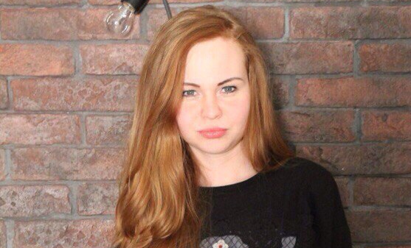
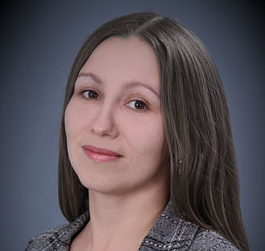
Преподаватели
Апанасенко Ольга Михайловна,
Степень магистра в области тьюторства
Учитель предметов гуманитарного цикла в МАОУ «СОШ №77»
Администратор ММОШ
Францкевич Алена Романовна
Степень магистра в области тьюторства
Ассистент кафедры культурологии ПГГПУ
Старкова Марина Владимировна
Степень магистра в области тьюторства
Коуч

Slide 12
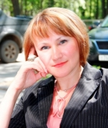
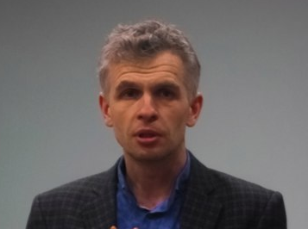
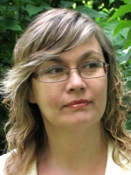
Преподаватели
Игнатьева Оксана Валерьевна
Выпускница МТА
К.и.н.
Зав.кафедрой культурологии
Смирнов Денис Олегович
К.псих.наук
Зав.лабораторией психологии образования и медиапсихологии
Косолапова Лариса Александровна
Доктор пед.н.
Зав.кафедрой педагогики ПГГПУ

Slide 13




Партнеры

Slide 14

Организатор
Отдел по развитию образовательной среды и внеучебной работе ПГГПУ

Slide 15

Первая встреча
16 марта
16:45
2 корпус ПГГПУ
Аудитория 401
Электронная запись:
https://docs.google.com/a/pspu.ru/forms/d/16DiNb0zC55E_HIz6mCUElIaxwDPWBeM0Vp5kyTuQKcQ/edit

Slide 16

Контактное лицо
Францкевич
Алена Романовна
89128833898
leviy803@yandex.ru
Группа вк:
https://vk.com/tutorpspu

